Slide 1
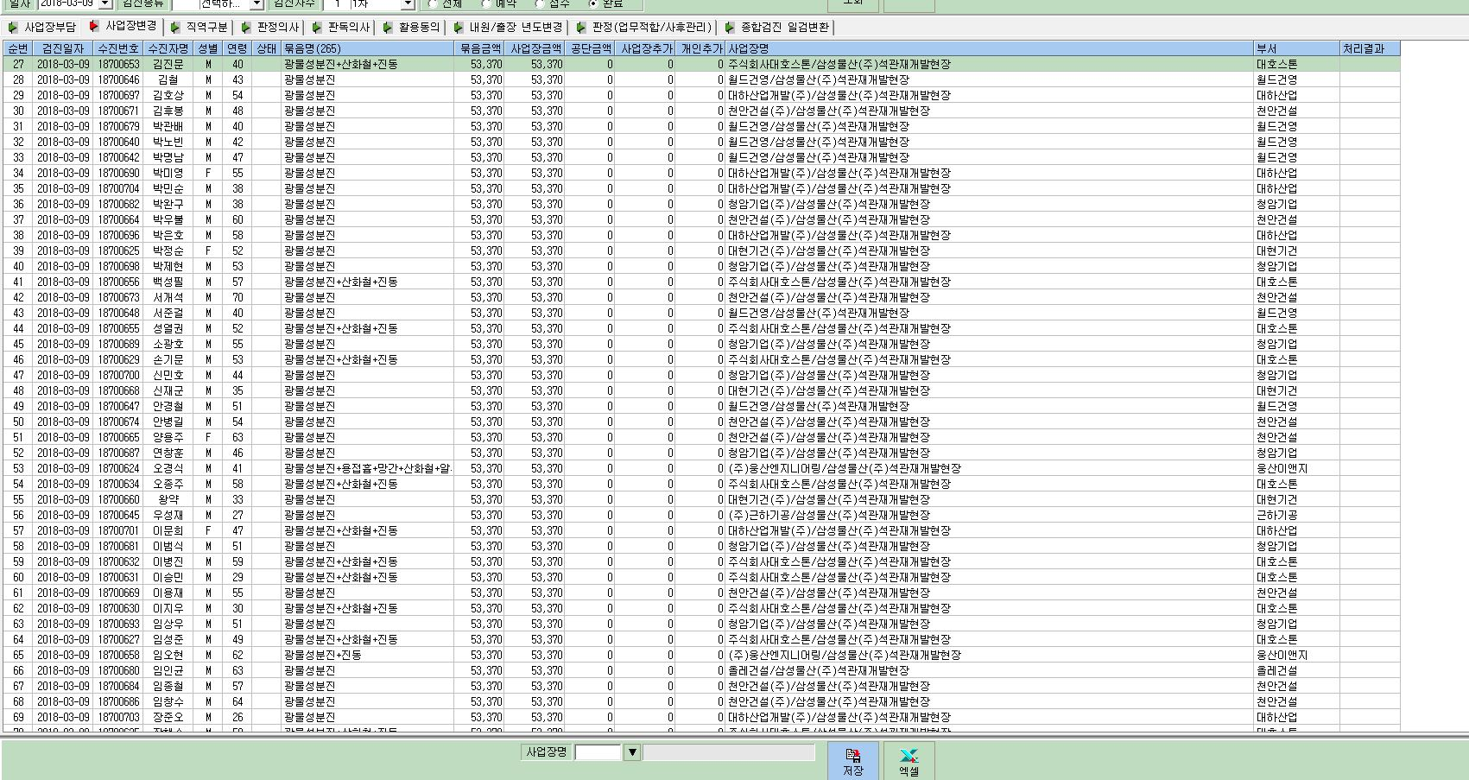
해당부분 정렬 기능 넣어주기로 하셨는데 아직 안되어 있어서요. 업체를 나눌때 손이 많이가서 부서별로 정렬 되게 해주세요

